Slide 1

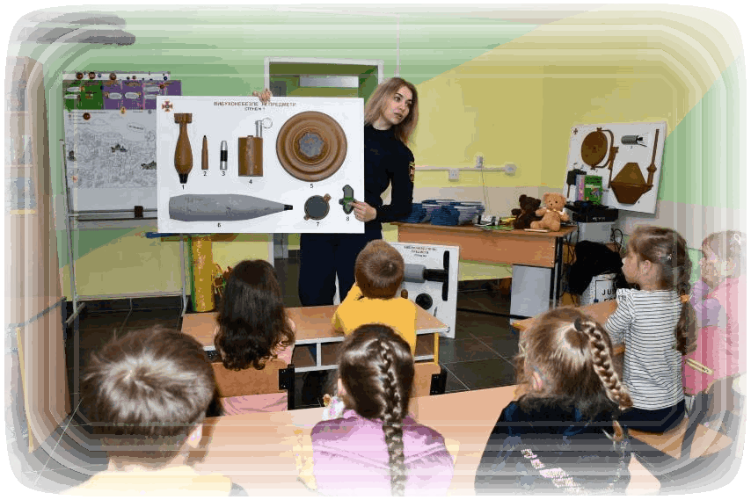
Всеукраїнський інноваційний освітній проєкт
«Організаційно-педагогічні умови функціонування та розвитку безпечної школи у воєнний/повоєнний час»
(лютий 2023 – грудень 2027)
Notes:
Тема Всеукраїнського інноваційного освітнього проєкту перед Вами на слайді і звучить вона так «Організаційно-педагогічні умови функціонування та розвитку безпечної школи у воєнний/повоєнний час» . Реалізувати його планується упродовж 2023-2027 років

Slide 2
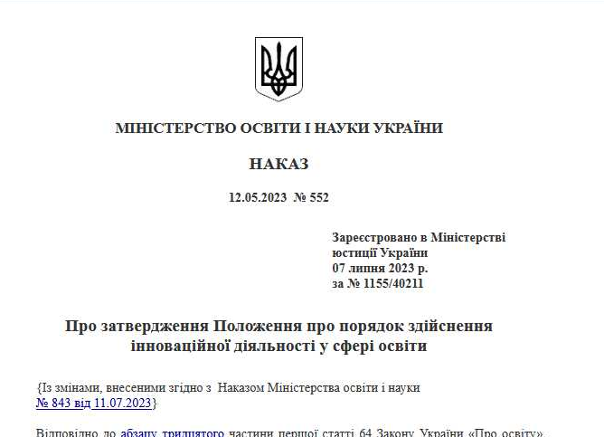
Положення про порядок здійснення інноваційної діяльності у сфері освіти (наказ Міністерства освіти і науки України від 12.05.2023 № 552, зареєстровано в Міністерстві юстиції України 07.07.2023 № 1155/40211
Notes:
Наразі відповідно до цього Положення розробляється новий порядок оформлення документів

Slide 3
БЕЗПЕЧНА ШКОЛА – це освітнє середовище, в якому забезпечується мінімізація та зведення до нуля дій та впливів, які можуть нашкодити здоров`ю, психічному та фізичному станам учнів, й також їх свідомості щодо об`єктивного відображення картини світу, що формується у форматі понятійної системи
Notes:
Та завдання дослідження, фінальним є розробка методичних рекомендацій для створення та забезпечення функціонування закладів загальної середньої освіти у воєнний / повоєнний час

Slide 4
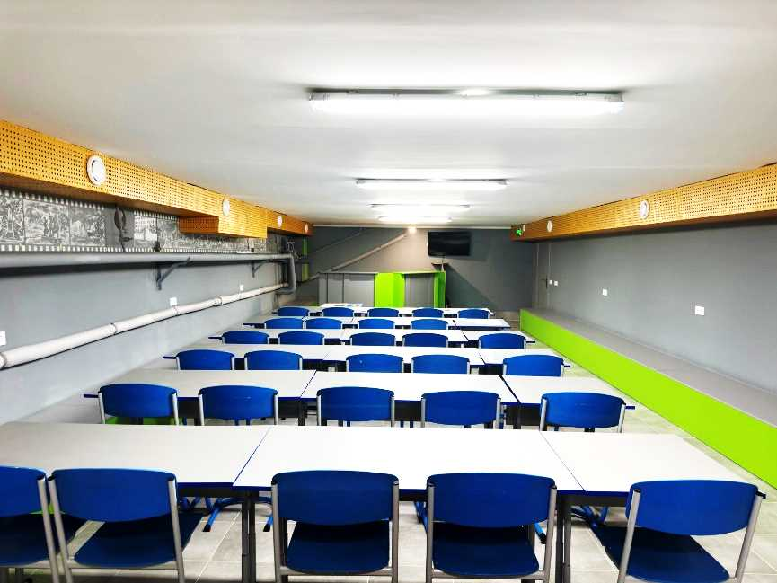
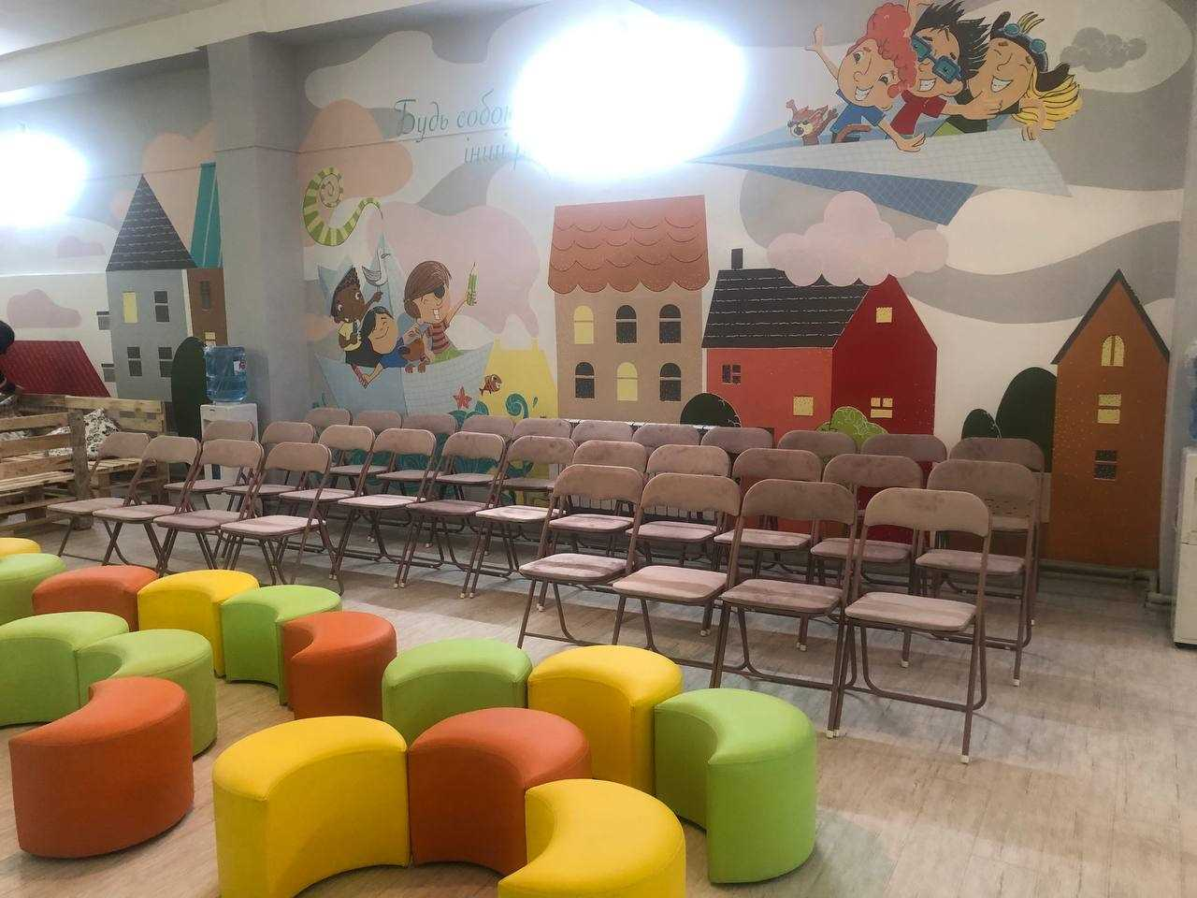
Мета дослідження – науково обґрунтувати та експериментально перевірити ефективність організаційно-педагогічних умов функціонування та розвитку безпечної школи у воєнний / повоєнний час
Notes:
Мета дослідження – науково обґрунтувати та експериментально перевірити ефективність організаційно-педагогічних умов функціонування та розвитку безпечної школи у воєнний / повоєнний час

Slide 5
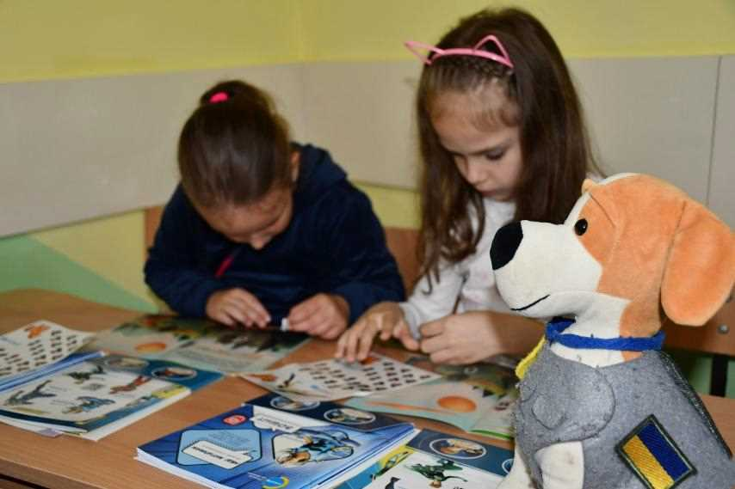
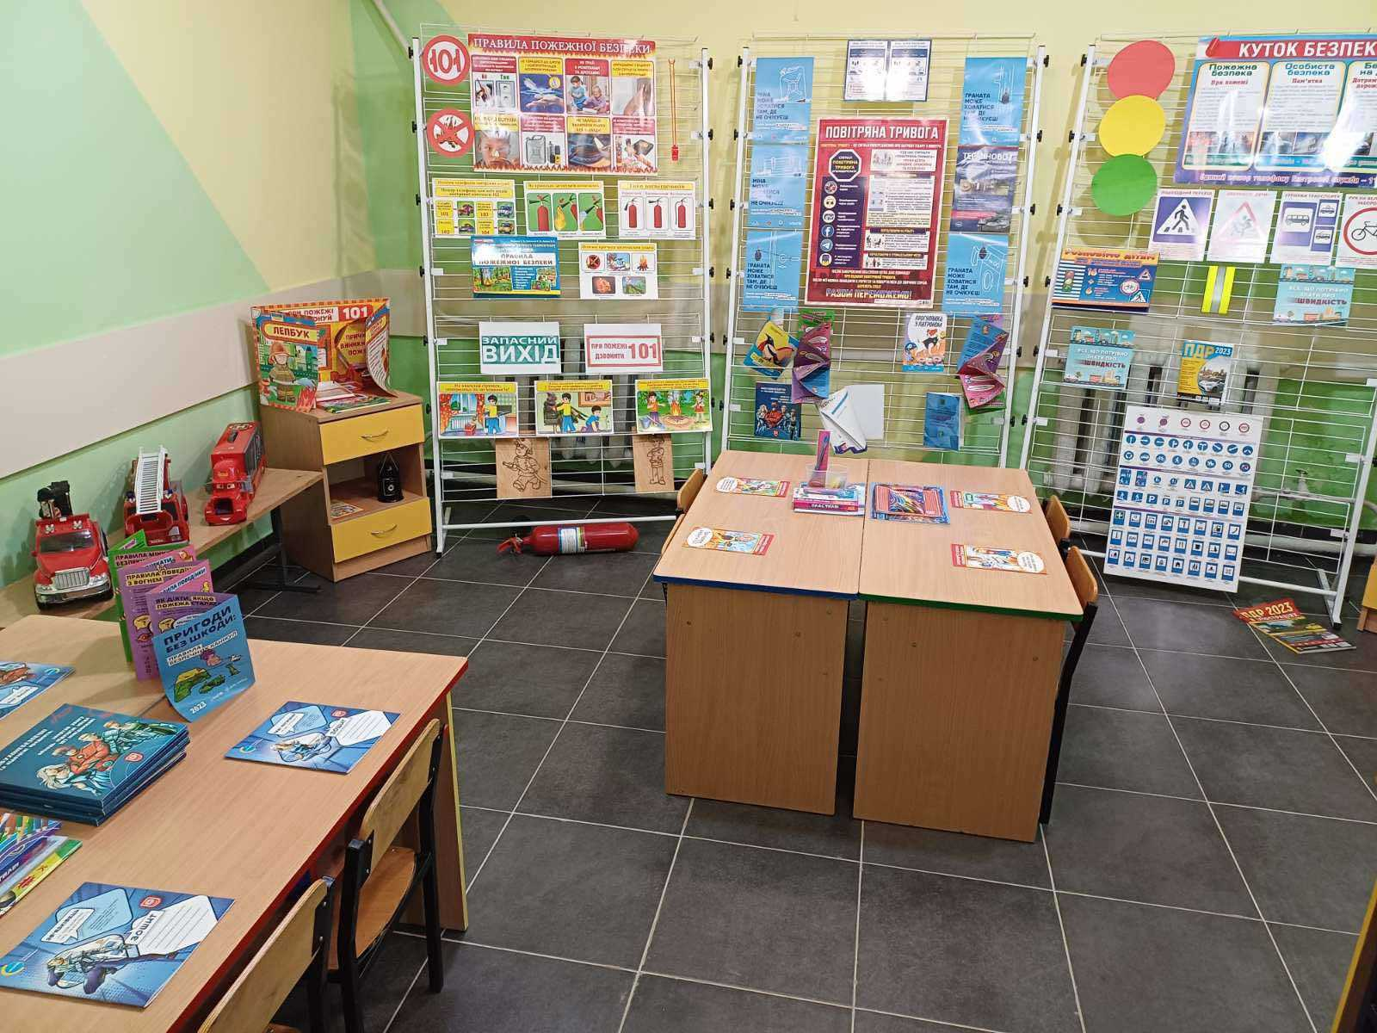
Загальна гіпотеза дослідження полягає у припущенні, що функціонування та розвиток безпечної школи у воєнний / повоєнний час буде ефективним, якщо буде розроблено та експериментально перевірено відповідні організаційно-педагогічні умови
Notes:
Перед Вами і загальна гіпотеза дослідження

Slide 6
Завдання дослідження
Вивчити стан розробленості проблеми функціонування та розвитку безпечної школи у воєнний / повоєнний час.
З’ясувати зміст, структуру понять «безпечна школа», умови функціонування безпечної школи.
Науково обґрунтувати та експериментально перевірити ефективність Концепції функціонування та розвитку безпечної школи у воєнний / повоєнний час.
Розробити та експериментально апробувати навчально-методичне, технологічне забезпечення функціонування та розвитку безпечної школи у воєнний / повоєнний час.
Розробити, науково обґрунтувати критерії, показники ефективності функціонування безпечної школи в умовах воєнного / повоєнного стану.
Розробити методичні рекомендації щодо створення та забезпечення функціонування закладів загальної середньої освіти у воєнний / повоєнний час.
Notes:
Та завдання дослідження, фінальним є розробка методичних рекомендацій для створення та забезпечення функціонування закладів загальної середньої освіти у воєнний / повоєнний час

Slide 7
Напрями, на основі яких реалізується інноваційний освітній проєкт:
створення комплексу безпечних захисних умов функціонування освітнього простору (забезпечення закладу освіти бомбосховищем, турнікетами, камерами відеоспостереження, охоронцями та охоронною сигналізацією; організація електронного і звукового сповіщення про небезпеку тощо);
проведення комплексу навчальних заходів, які спрямовані на підвищення кваліфікації вчителів щодо охорони праці та забезпечення безпеки освітнього середовища; роботи з батьками щодо створення організаційних умов з дотримання правил безпеки в умовах війни; вміння оперативно реагувати на екстрені ситуації;
надання першої психологічної допомоги учасникам освітнього процесу;
підготовка навчально-методичного комплекту, який більш повно може розкрити рекомендації від фахівців щодо правил поведінки педагогів, учнів і батьків учнів в умовах війни (надання першої домедичної допомоги; психологічна підтримка від спеціалістів; уміння розвінчувати міфи і фейки від реальних подій тощо);
проведення комплексу навчальних заходів, які спрямовані на освіту батьків і громадськості щодо дотримання правил безпеки в умовах війни;
проведення комплексу навчальних заходів для учнів з метою навчання дітей та учнівської молоді дотримуватися правил безпеки в умовах війни; надавати домедичну допомогу, враховуючи вік дітей та індивідуальні особливості учнів; застосування цифрової безпеки здобувачів освіти;
емпірично перевірити готовність педагогічних колективів до надання першої психологічної допомоги;
8) організація співпраці закладу освіти з інституціями і органами, які забезпечують безпеку життя в районі, регіоні, місці, де мешкають здобувачі освіти.
Notes:
Проєкт буде реалізовуватись за напрямами, через проведення комплексу різноманітних заходів

Slide 8
Етапи реалізації проєкту:
Етап | Назва | Термін
I | організаційно-підготовчий | лютий 2023 – листопад 2023
II | концептуально-діагностичний | грудень 2023 – жовтень 2024
III | формувальний | листопад 2024 – листопад 2026
IV | узагальнювальний | грудень 2026 – грудень 2027
Notes:
Передбачено 4 етапи реалізації проєкту. Наразі триває перший - організаційно-підготовчий

Slide 9
База реалізації інноваційного освітнього проєкту
№з/п | Назва закладу загальної середньої освіти | Керівник закладу освіти
1 | Комунальний заклад «Харківський ліцей № 163 Харківської міської ради» | Тарасова Валентина Георгіївна
2 | Комунальний заклад «Харківський ліцей № 36 Харківської міської ради» | Ричкова Лариса Володимирівна
3 | Комунальний заклад «Харківський ліцей № 72 Харківської міської ради» | Булаєв Руслан Федорович
4 | Комунальний заклад «Харківський ліцей № 65 Харківської міської ради» | Таршина Світлана Анатоліївна
5 | Комунальний заклад «Харківський ліцей № 10 Харківської міської ради» | Чиненова Алла Олександрівна
6 | Комунальний заклад «Харківський ліцей № 3 Харківської міської ради» | Косміна Валентина Іванівна
7 | Комунальний заклад «Харківська гімназія № 25 Харківської міської ради» | Черкасова Наталія Володимирівна
8 | Комунальний заклад «Харківський ліцей № 87 Харківської міської ради» | Карась Андрій Григорович
9 | Комунальний заклад «Харківський ліцей № 150 Харківської міської ради» | Бєлих Ольга Михайлівна
10 | Комунальний заклад «Харківський ліцей № 151 Харківської міської ради» | Власова Ганна Юріївна
Notes:
ЗЗСО міста, які подали заявку на участь у проєкті

Slide 10
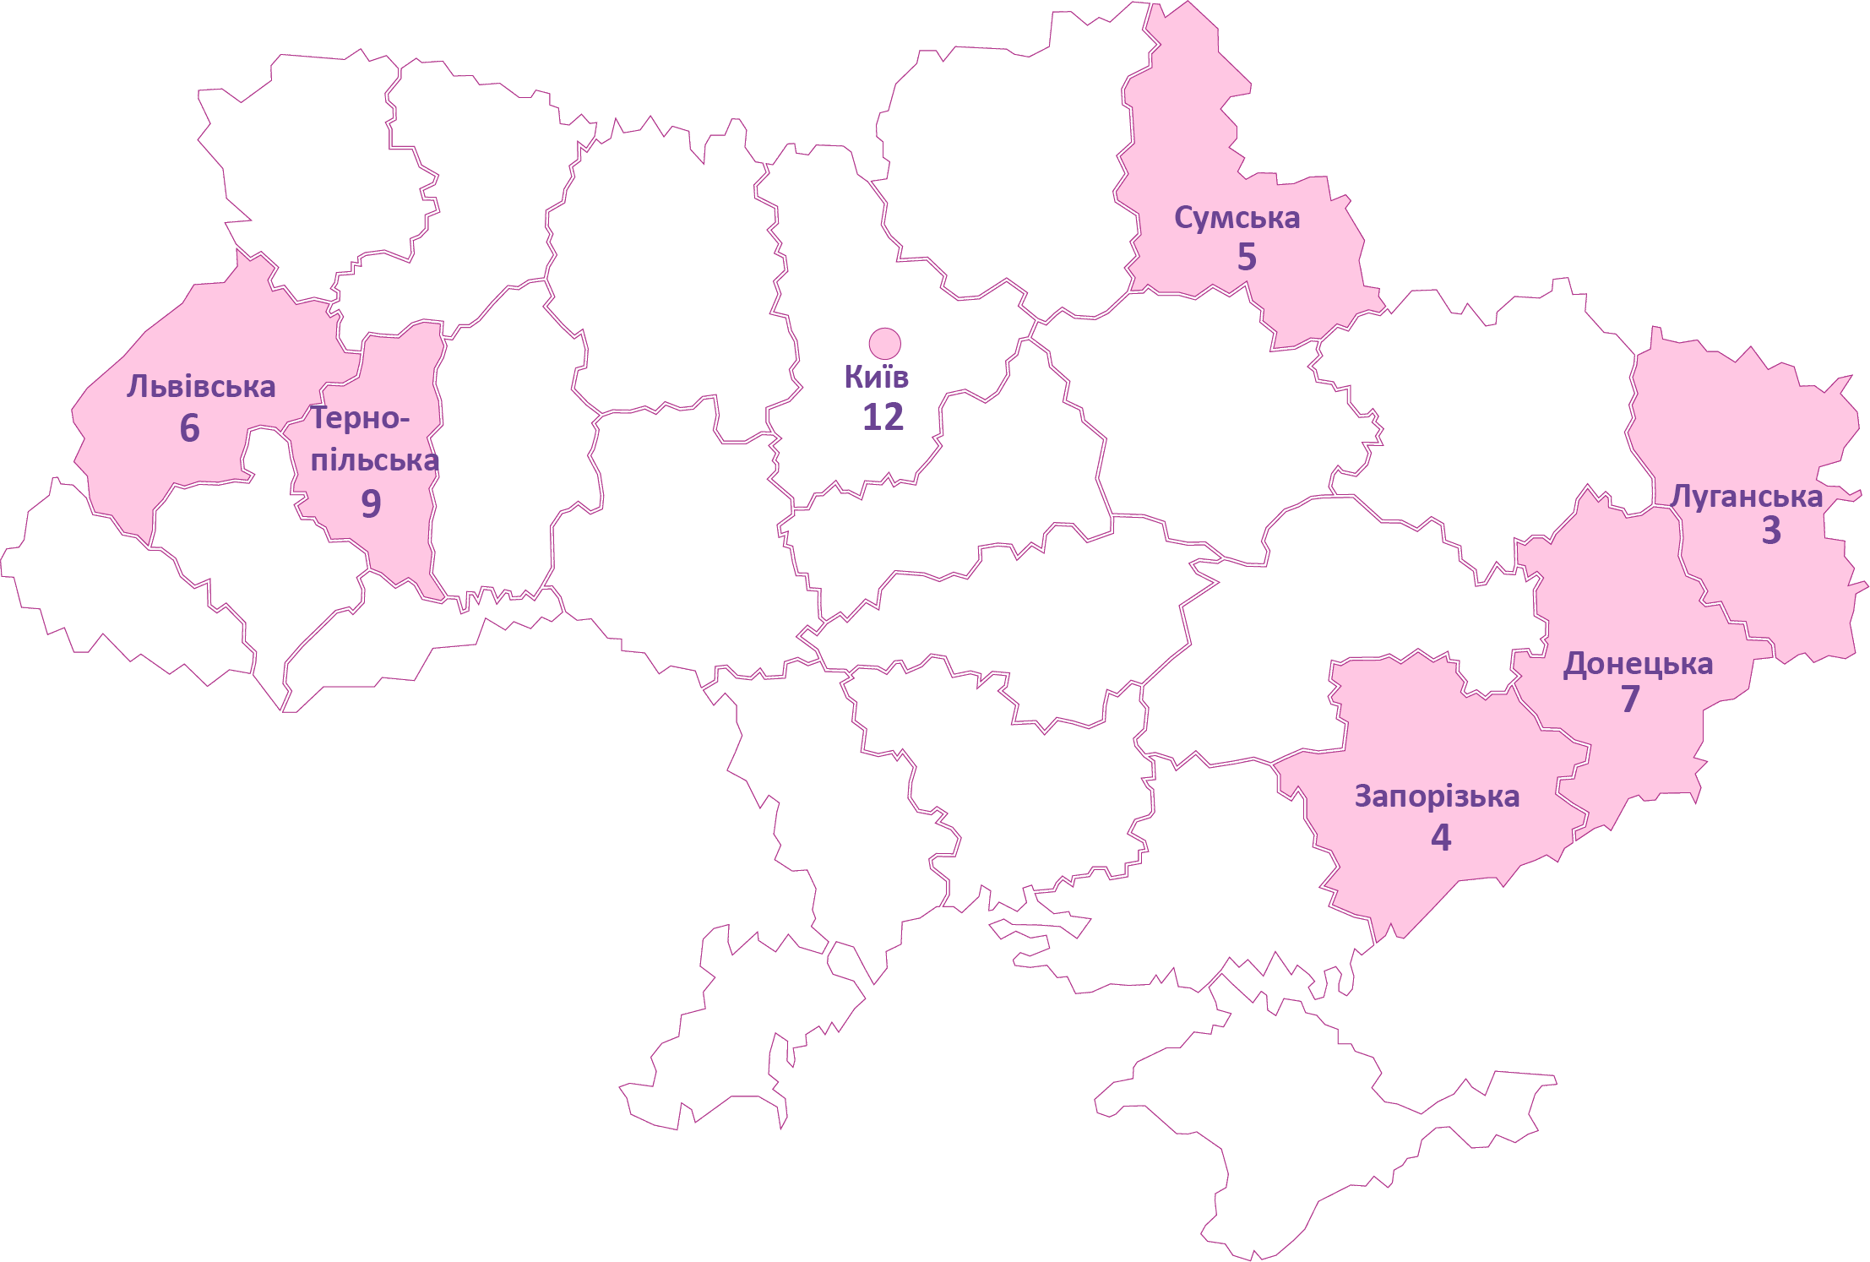
Кількість закладів освіти в інших областях України
10
Notes:
База реалізації інноваційного освітнього проєкту: заклади загальної середньої освіти міст Києва і Харкова та Донецької, Запорізької, Луганської, Львівської, Сумської, Тернопільської областей.
Є один нюанс, який сподіваюсь скоро вирішиться – це наказ про участь в експеременті. Наразі у документах для звітів ми будемо прописувати, що працюємо в рамках приєднання до реалізації проєкту відповідно до наказу МОН України від 14.02.2023 № 164, листа від департаменту науки і освіти Харківської обласної державної (військової) адміністрації від 16.05.2023 № 01-29/2052), Положення про порядок здійснення інноваційної діяльності у сфері освіти,

Slide 11
Очікувані результати
Створені організаційно-педагогічні умови ефективності функціонування та розвитку безпечної школи у воєнний / повоєнний час в закладах освіти, а саме:
Концепція ефективності функціонування та розвитку безпечної школи у воєнний / повоєнний час в закладах освіти;
структурно-логічна модель функціонування та розвитку безпечної школи;
система підготовки суб’єктів освітнього процесу до безпечного використання інформаційно-цифрових технологій, зокрема, програмне та навчально-методичне забезпечення для проведення тренінгів, майстер-класів тощо;
цільова програма соціального партнерства;
уточнено зміст, структуру поняття «безпечна школа»;
критерії, показники та рівні створення ефективного функціонування та розвитку безпечної школи у воєнний / повоєнний час та безпечного цифрового середовища в закладах освіти і відповідний діагностичний інструментарій;
методичні рекомендації щодо створення безпечного інформаційно-цифрового середовища в закладах освіти.
Notes:
На слайді очікувані результати від реалізації проєкту

Slide 12

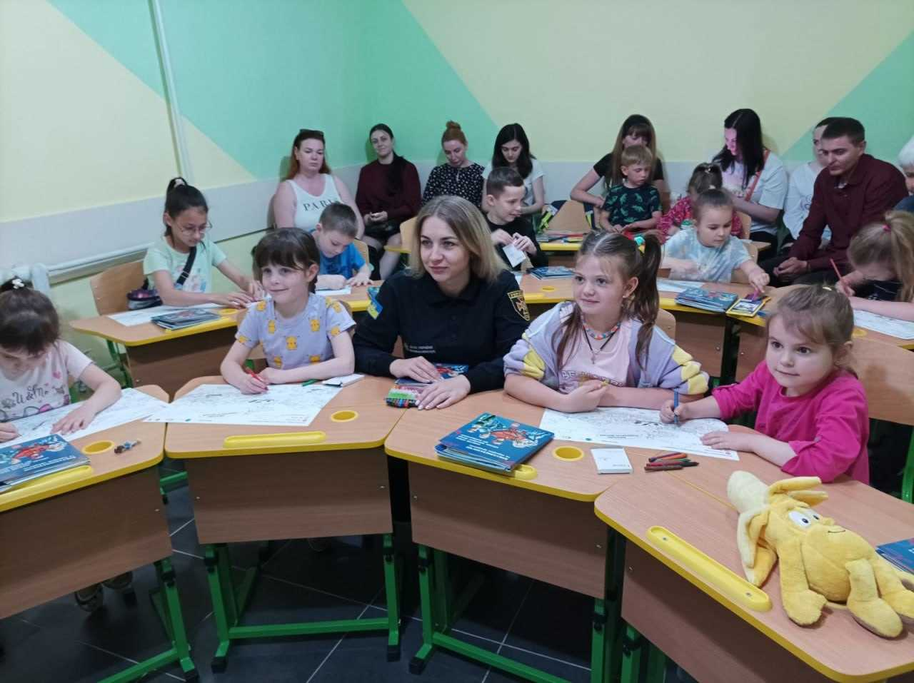
Дякую за увагу!

